Slide 1


#14. 현재가치분석
현재가치 분석
상호 배타적 대안들의 비교방법
1
경제성분석 입문
2
돈의 시간적 가치
3
경제적 등가
4
이자공식
5
분석기간과 이자율 적용
6
투자자금 조달과 대출
7
인플레이션
8
기준화폐가치와 명목화폐가치
9
감가상각과 법인세
10
투자프로젝트의 현금흐름
11
최소요구수익률
12
자본회수기간 분석
13
미래가치 분석
16
수익률 분석
17
수익/비용비율 분석
14
현재가치 분석
18
공공사업 프로젝트 평가
15
연간등가 분석

Slide 2
프로젝트 경제성 분석 방법론
자본회수기간법 : 자본회수기간(년) < N → 경제성 있음
미래가치법 : 미래등가(원) > 0 → 경제성 있음
현재가치법 : 현재등가(원) > 0 → 경제성 있음
연간등가법 : 연등가(원) > 0 → 경제성 있음
수익률법 : 수익률(%) > MARR → 경제성 있음
민간 : 수익/비용비율법 : 수익/비용비율 > 1 → 경제성 있음
공공 : 편익/비용비율법 : 편익/비용비율 > 1 → 경제성 있음

Slide 3

경제성분석방법론 –  현재가치법
개념
  현재 시점에서 현금의 유입이 현금의 유출보다 큰가?
판정기준
  순현재가치(Net Present Worth; NPW) > 0 → 경제성 있음
182

Slide 4
경제성분석방법론 –  현재가치법
  순현재가치(Net Present Worth; NPW)
  = 현금유입의 현재가치 - 현금유출의 현재가치
현금유입(수익)
0 1
2 3 4 5
현금유출
(비용)
NPW = PW_{수익} - PW_{비용}
NPW = PW_{유입} - PW_{유출}
0
PW(MARR)_{유입}
NPW(MARR) > 0
PW(MARR)_{유출}
184

Slide 5
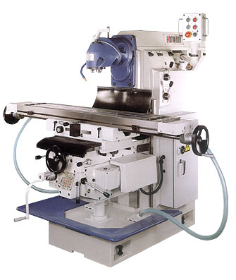
(예제 5.3) 공작기계 회사 - 현재가치법
75,000을 투자하여 새 기계를 구입하면,
1년차 24,400, 2년차 27,340, 3년차 55,760의 비용절감 발생
MARR = 15%
단위 : 천원
현금유입
55,760
24,400
27,340
0
1
2
3
현금유출
75,000
185

Slide 6
(예제 5.3) 공작기계 회사 - 현재가치법
185

Slide 7
분석방법간 상호관계
1) 자본회수기간법
단위: 천원
기간 | 현금흐름 | 자본비용(15%)* | 투자자본 회수 | 프로젝트 잔액
0 | -75,000 |  |  | -75,000
1 | 24,400 | -75,000(0.15) = -11,250 | 13,150 | -61,850
2 | 27,340 | -61,850(0.15) = -9,278 | 18,062 | -43,788
3 | 55,760 | -43,788(0.15) = -6,568 | 49,192 | 5,404
-75,000 + 24,400 -75,000(0.15) = -61,850
NPW(15%) = 5,404(P/F, 15%, 3) = 3,553
NFW(15%) = 5,404
3) 현재가치법
2) 미래가치법
192

Slide 8
경제적 등가
MARR = 15%
현금흐름도
55,760
24,400
27,340
0
1
2
3
75,000
순현재가치
현재등가
3,553 (1 + 0.15)³ = 5,404
순미래가치
미래등가
3,553
5,404
0
1
2
3
0
1
2
3

Slide 9
MARR 변동에 따른 현재가치 변화
MARR  → 미래의 수익을 작게 평가 → 경제성 
MARR  → 미래의 수익을 크게 평가 → 경제성 
단위: 천원
MARR (%) | NPW(MARR) | MARR(%) | NPW(MARR)
0 | 32,500 | 18 | -751
2 | 27,743 | 20 | -3,412
4 | 23,309 | 22 | -5,924
6 | 19,169 | 24 | -8,296
8 | 15,296 | 26 | -10,539
10 | 11,670 | 28 | -12,662
12 | 8,270 | 30 | -14,673
14 | 5,077 | 32 | -16,580
15 | 3,553 | 34 | -18,360
16 | 2,076 | 36 | -20,110
17.45 | 0 | 38 | -21,745
 |  | 40 | -23,302
손익분기
이자율
186

Slide 10
MARR 변동에 따른 현재가치 변화
NPW(MARR) (천원)
경제성 있음
프로젝트 채택
경제성 없음
프로젝트 기각
40
30
20
손익분기이자율
(또는 수익률)
10
17.45%
3.553
0
-10
-20
-30
0
5
10
15
20
25
30
35
40
MARR (%)
187

Slide 11
민감도 분석의 의미
입력변수의 변화에 대한 출력변수의 변화 분석
입력변수 변화 小 → 출력변수 변화 大 : 민감도 大
입력변수 변화 大 → 출력변수 변화 小 : 민감도 小
입력변수
(MARR,
가격, 비용, 이율 등)
시스템
(경제성 분석)
출력변수
(NPW, NFW, 자본회수기간등)

Slide 12
민감도 분석의 절차
경제성 분석에 영향을 줄 수 있는 입력변수 선정
다른 변수들의 값은 원래의 추정치를 유지
민감도 분석 대상 변수의 값을 변화시켜가며 NPW 값을 계산
가로축은 민감도 분석 대상 변수의 값, 세로축은 NPW(변수)로 하여 그래프를 작성
적절한 코멘트 작성

Slide 13
민감도 분석
(현재수준과 분기점 반드시 표시)
현 추정치 MARR = 5%
  판매가 = 6,900원/잔
  판매량 = 1,000잔/일
  인상률 = 7.6%
NPW
NPW
50
50
0
MARR (%)
0
판매가 (원/잔)
5
6.5
4,000
6,900
현재
수준
분기점
MARR이 6.5% 이상이 되면 본 프로젝트는 경제성이 없음
판매가격이 4,000원 이상이 되면 본 프로젝트는 경제성이 있음
NPW
NPW
50
50
0
판매량 (잔/일)
0
인상률 (%)
650
1,000
5
7.6
판매량이 650잔 이하가 되면 본 프로젝트는 경제성이 없음
제품 가격 인상률이 5% 이상이 되면 본 프로젝트는 경제성이 있음

Slide 14
(예제) 자동화 설비 투자프로젝트 사례
MARR = 7%
현재등가 = -85,500 + 36,075(P/F,7%,1) + 38,182(P/F,7%,2)
+ 40,381(P/F,7%,3) + 42,676(P/F,7%,4) + 118,070(P/F,7%,5)
= 131,267 천원 > 0 → 경제성 있음

Slide 15
상호 배타적 투자대안의 비교
상호 배타적 대안
복수개의 대안 중 오로지 하나의 대안만을 선택해야 하는 상황
보유하고 있는 택지에 고층 아파트를 건설할 것인가? 아니면 저층 타운하우스를 건설할 것인가?
개신5거리의 교통체증을 완화하기 위해 지하차도를 건설할 것인가? 아니면 고가도로를 건설할 것인가?
195

Slide 16
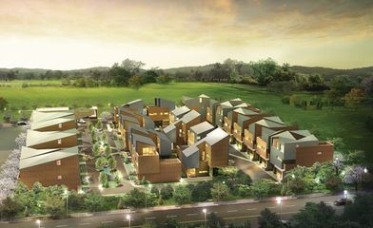
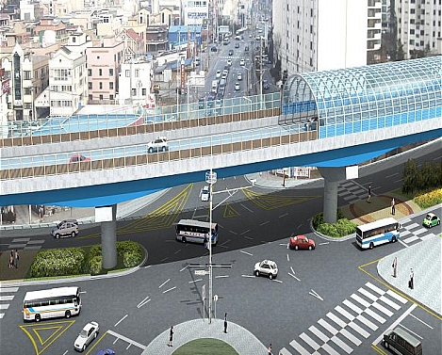
상호 배타적 투자대안의 비교
수익 프로젝트
    대안의 선택에 따라
    수익이 달라지는 프로젝트
    다른 투자 → 다른 수익: 비용과 수익을 모두 고려
서비스 프로젝트
    어떤 대안을 선택하여도
    수익이 동일한 프로젝트
    다른 투자 → 동일 수익: 비용만을 고려
타운하우스
개신오거리 고가차도
197

Slide 17
투자대안에 대한 경제성 분석기간
경제성 분석기간
      투자에 대한 경제적 효과가 평가되는 기간
프로젝트 수명
      프로젝트가 시작되어 끝날 때까지의 기간
원칙
    프로젝트 수명이 주어져있다면, 경제성 분석기간은 프로젝트 수명과 동일해야 한다. 즉, 프로젝트 기간 동안 발생하는 모든 비용과 수익을 분석에 포함시켜야 함.
경우의 수
    경우 1 : 프로젝트 수명과 분석기간이 동일할 때
    경우 2 : 프로젝트 수명이 분석기간보다 길 때 → 잔존가치
    경우 3 : 프로젝트 수명이 분석기간보다 짧을 때 → 대체 프로젝트
남는 수명
모자라는 수명

Slide 18
경우 1: 프로젝트 수명과 분석기간이 동일할 때
각 프로젝트의 수명기간 동안의 순현재가치(NPW)를 계산한 후,
NPW가 큰 대안 선택
MARR = 10%
단위: 천원
Project A
Project B
2,110
2,075
1,400
600
500
450
0
1
2
3
0
1
2
3
1,000
NPW (10%)_{A} = 283
4,000
NPW (10%)_{B} = 579
Project B 선택?
198

Slide 19
경우 1: 프로젝트 수명과 분석기간이 동일할 때
미사용 투자자본은 MARR로 투자된다고 가정한다.
단위: 천원
600
450
500
2,110
Project A
3,993
=3,000*1,1³
2,075
1,000
1,400
600
NPW(10%)_{A} = 283
450
500
Project B
수정
Project A
1,000
4,000
이 미사용 투자자본은
투자풀에 포함되어
MARR(10%)의 수익을 얻게 된다.
3,000
NPW(10%)_{수정A} = 283
NPW(10%)_{B} = 579
198
NPW_{A} < NPW_{B} → Project B 선택

Slide 20
경우 2: 프로젝트 수명이 분석기간보다 길 때
경제성 분석기간 말의 잔존가치 (Salvage Value) 를 추정한다.
분석기간에 대해 상호 배타적 프로젝트의 순현재가치(NPW)를 구한다.
아파트 건설
건설기간 : 2년
경제성 분석기간
타워크레인
Model A : 기계수명 = 3년
Model B : 기계수명 = 6년
프로젝트 수명
200

Slide 21
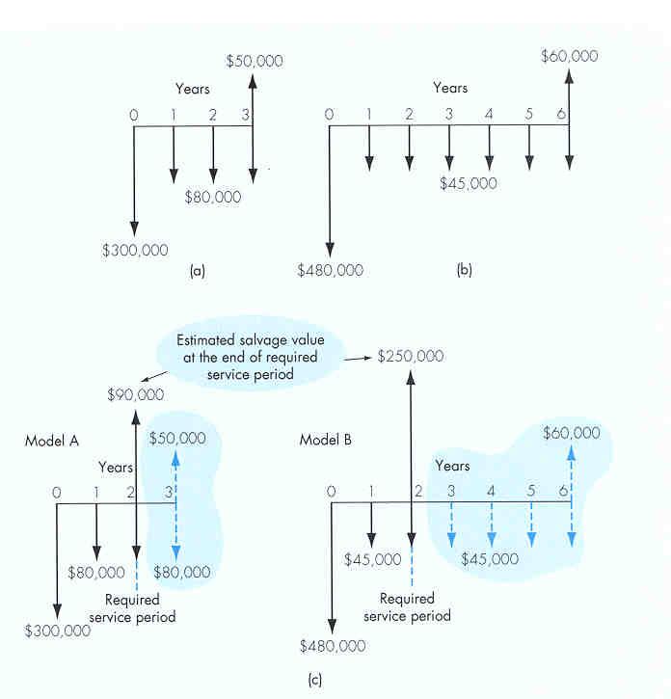
예제 5.6 - 프로젝트 수명이 분석기간보다 길 때
잔존가치 미포함
NPW(15%)_{A} = -430,057
잔존가치 미포함
NPW(15%)_{B} = -553,157
잔존가치
NPW(15%)_{A} = -362,004
NPW(15%)_{B} = -364,121
201

Slide 22
경우 3: 프로젝트 수명이 분석기간보다 짧을 때
경제성 분석기간에 맞출 수 있는 대체프로젝트를 생각한다.
분석기간에 대해 상호 배타적 프로젝트의 순현재가치(NPW)를 구한다.
교량 건설
건설기간 : 5년
경제성 분석기간
타워크레인
Model A : 기계수명 = 3년
Model B : 기계수명 = 4년
프로젝트 수명
202

Slide 23
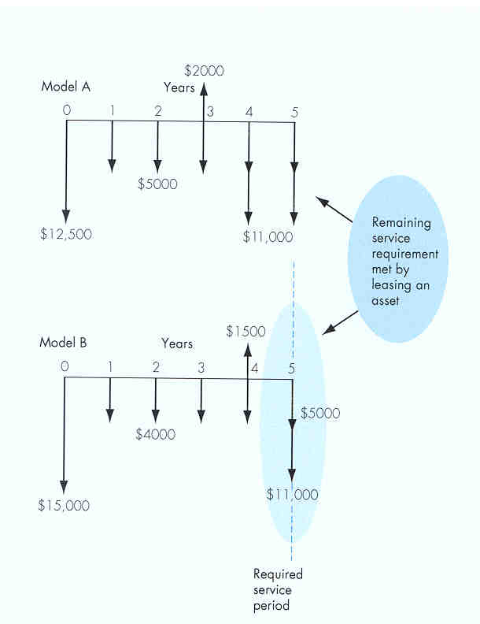
예제 5.7 - 프로젝트 수명이 분석기간보다 짧을 때
대체프로젝트 (장비임대)
NPW(15%)_{A} = -34,359
대체프로젝트 (장비임대)
NPW(15%)_{B} = -31,031
203

